Slide 1
ΦίλιπποΣ Νέλλη
ΚΟΛΙΜΒΙΣΗ

Slide 2
Η κολύμβηση είναι από τα βασικά αθλήματα και υπάρχει στο πρόγραμμα των Ολυμπιακών Αγώνων από την Ά Ολυμπιάδα του 1896 στην Αθήνα.

Slide 3
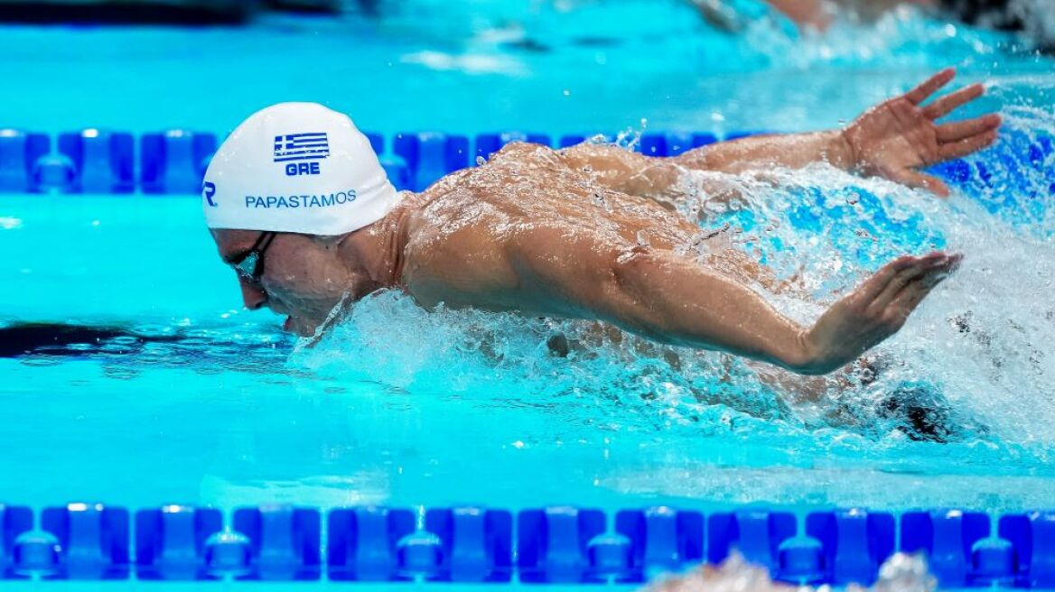

Slide 4
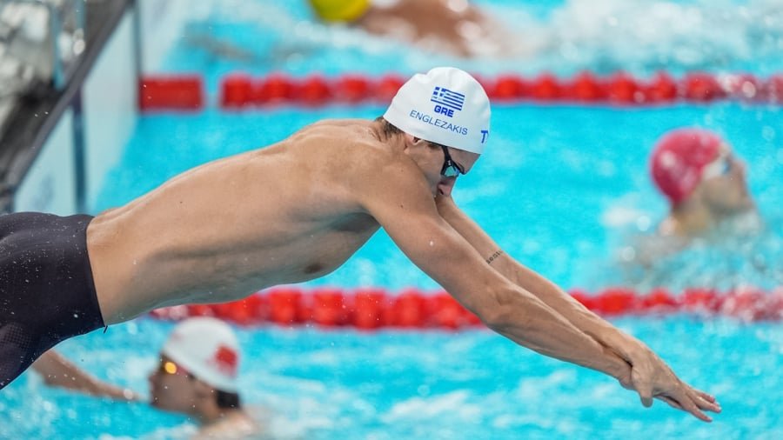
Μαζί με το στίβο είναι τα πιο δημοφιλή ολυμπιακά αθλήματα.

Slide 5
Κολύμβηση ήταν από τα πρώτα αθλήματα που αγωνίστηκαν και γυναίκες σε Ολυμπιάδες, αφού τα γυναικεία αγωνίσματα κολύμβησης διεξάγονται από το 1912 στη Στοκχόλμη. Αγώνες κολύμβησης διεξήχθησαν και στους μεσολυμπιακούς του 1906

